Slide 1

BỘ TÀI NGUYÊN VÀ MÔI TRƯỜNG
TRƯỜNG ĐẠI HỌC TÀI NGUYÊN VÀ MÔI TRƯỜNG TP.HCM
KHOA: HỆ THỐNG THÔNG TIN VÀ VIỄN THÁM
ĐỒ ÁN MÔN HỌC : ĐẢM BẢO CHẤT LƯỢNG VÀ KIỂM THỬ PHẦN MỀM
ĐỀ TÀI: Tìm hiểu về Landsat 8
Giảng viên hướng dẫn: Ths. Đoàn T. Tố Uyên
Sinh viên thực hiện: Nguyễn Việt Hoàng
Võ Tấn Đạt
Thái Trần Thanh Trọng
Nguyễn Bá Hiệp
Mai Tuấn Thành
Nguyễn Văn Hoài
Lớp : 06 ĐHCNTT3
Khoá : 2017 – 2021
Tp.Hồ Chí Minh, ngày 30 tháng 12 năm 2019

Slide 2
MỤC LỤC
CHƯƠNG 1: TÌM HIỂU VỀ VỆ TINH VIỄN THÁM LANDSAT8
CHƯƠNG 2: ỨNG DỤNG ẢNH VỆ TINH LANDSAT8 VÀO THỰC TẾ

Slide 3
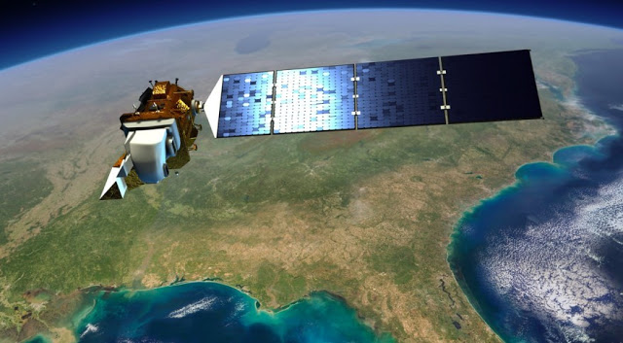
1. Giới thiệu
LDCM(Landsat Data Continuity Mission) là vệ tinh Landsat thứ 8 và sẽ kéo dài trên 40 năm quan sát Trái đất, cung cấp những thông tin quan trọng trong nhiều lĩnh vực
Theo ông Jim Irons LDCM sẽ là vệ tinh Landsat tốt nhất về chất lượng và số lượng dữ liệu thu nhận được
Đây là dự án hợp tác giữa NASA và cơ quan Đo đạc Địa chất Mỹ

Slide 4
2. Công nghệ
LDCM mang theo 2 bộ cảm:
+ Bộ thu nhận ảnh mặt đất (OLI - Operational Land Imager)
+ bộ cảm biến hồng ngoại nhiệt (TIRS - Thermal Infrared
Sensor)
Những bộ cảm này được thiết kế để cải thiện hiệu suất và độ tin cậy cao hơn so với các bộ cảm Landsat trước.

Slide 5
3. Ngày phóng và hoạt động
Vệ tinh thế hệ thứ 8 - Landsat 8 đã được Mỹ phóng thành công lên quỹ đạo vào ngày 11/02/2013 với tên gọi gốc Landsat Data Continuity Mission (LDCM).
Sau khi được phóng thành công lên quỹ đạo vào ngày 11/02/2013 vệ tinh bắt đầu đi vào hoạt động khai thác ảnh vào ngày 11/02/2018 và hiện nay vệ tinh vẫn còn đang hoạt động bình thường.

Slide 6
4. Độ phân giải
- Landsat 8 thu nhận ảnh với tổng số 11 kênnh phổ , bao gồm 9 kênh song ngắn và 2 kênh nhiệt sóng dài
- 2 bộ cảm sẽ cung cấp chi tiết bề mặt trái đất theo mùa ở độ phân giải không gian 30 m, 100m ở kênh nhiệt và 15m đối với kênh toàn sắt. Dãi quét của LDCM giới hạn trong khoản 185km x 180km. Độ cao vệ tinh đạt 750km so với bề mặt trái đất. bộ cảm OLI cung cấp hai kênh phổ mới , 1 dùng để quan trắc biến động chất lượng nước ven biển và kênh 9 dùng để phát hiện các mật độ dày còn bộ cảm TIRs sẽ thu dữ liệu ở hai kênh hồng ngoại nhiệt song dài( kênh 10,11) dùng để đo tốc độ bốc hơi nước , nhiệt độ bề mặt. Bộ cảm OLI và TIRS được thiết kế cải tiến để giảm thiểu tối đa nhiễm khi quyển cho phép lượng tử hóa dữ liệu là 12 bit.

Slide 7
Các thông số kĩ thuật của sản phẩm vệ tinh Landsat 8
Loại sản phẩm: đã được xử lí ở mức 1T nghĩa là đã dược cải chính biến dạng do chênh cao địa hình (mức trực ảnh Orthophoto).
Định dang: GeoTIFF.
Kích thước Pixel: 15m/30m/100m tương ứng ảnh Den Trắng Pan/ đa phổ / nhiệt
Phép chiếu bản đồ: UTM.
Hệ tọa độ WGS 84.
Định hướng: theo Bắc của bản đồ.

Slide 8
Các thông số kĩ thuật của sản phẩm vệ tinh Landsat 8
Phương pháp lấy mẫu: hàm bậc 3.
Độ chính xác: với bộ cảm OLI đạt sai số 12m theo tiêu chuẩn CE, có độ tin cậy 90%, với bộ cảm TIRS đạt sai số 41m theo tiêu chuẩn CE, có độ tin cậy 90%.
Dữ liệu ảnh: có giá trị 16 bit pixel, khi tải về ở dạng file nén có định dạng là .tar.gz. Kích thước file nếu ở dạng nén khoảng 1GB, còn ở dạng không nén khoảng 2GB.

Slide 9
Các thông số kĩ thuật của sản phẩm vệ tinh Landsat 8
Landsat 8 thu nhận xấp xỉ 400 cảnh/ngày
Thời gian hoạt động của vệ tinh theo thiết kế là 5,25 năm nhưng nó được cung cấp đủ năng lượng để có thể kéo dài hoạt động đến 10 năm
Ảnh vệ tinh Landsat 8 hoàn toàn có thể khai thác miễn phí từ mạng Internet qua địa chỉ http://earthexplorer.usgs.gov/

Slide 10
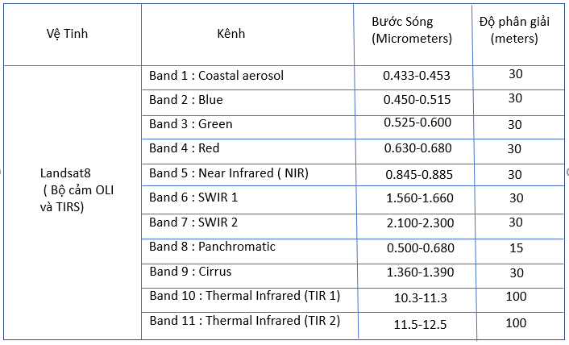
6. Số lượng kênh phổ
Landsat 8 là vệ tinh có có hai bộ cảm là :
OLI - Operational Land Imager : bộ thu nhận ảnh mặt đất
TIRS - Thermal Infrared Sensor : bộ cảm biến hồng ngoại nhiệt
Trong đó :
Cảm biến OLI có 9 băng tần để thu thập phản xạ phổ của bề mặt trái đất ở các bước sóng rời rạc dọc trong dải quang phổ điện từ.
Cảm biến TIRS trên vệ tinh sẽ thu thập thông tin ở 2 bước sóng riêng biệt trong dải hồng ngoại nhiệt

Slide 11
Tỷ lệ tín hiệu trên tạp âm (viết tắt SNR)
Band 5 : Near Infrared ( NIR) là sóng cận hồng ngoại NIR
Band 6 : SWIR 1 là sóng ngắn hồng ngoại
Band 10 : Thermal Infrared (TIR 1) là sóng Nhiệt hồng ngoại

Slide 12
Bảng chỉ dẫn Tổ hợp màu cho ảnh vệ tinh Landsat 8
Màu tự nhiên (4-3-2)
Màu giả ( Đô thị ) (7-6-4)
Hồng ngoại (Thực vật) (5 4 3)
Nông nghiệp (6-5-2)
Nổi bật đất và nước (5-6-4)
Xuyên qua khí quyển (7-5-3)
Giám sát cháy rừng (7-5-2)
Ứng dụng trong địa chất (6-3-2)
Theo dõi nước và thực vật (5-7-1)
Theo dõi thảm thực vật (6-5-4)

Slide 13
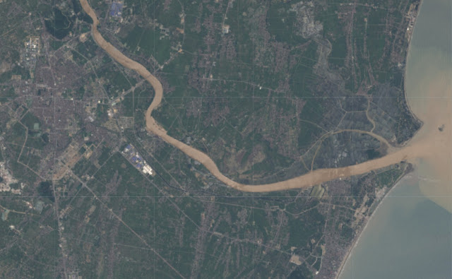
Màu tự nhiên (4-3-2)
Tạo ra ảnh có màu sắc tự nhiên khá gần gũi với cảm nhận của mắt người. Với tổ hợp này có thể nhận biết ở mức khái quát hệ thống thuỷ văn có qui mô lớn, các tuyến giao thông quốc lộ, tỉnh lộ, các điểm dân cư đô thị. Tuy nhiên khi giải đoán chi tiết các đối tượng như ao hồ, kênh mương nhỏ, các trục đường giao thông nhánh, các yếu tố thực phủ thì rất khó phân biệt và dễ nhầm lẫn. Phương pháp tổ hợp này chủ yếu được sử dụng in ấn hoặc tạo lớp nền ảnh tự nhiên khi xây dựng CSDL bản đồ chuyên đề.

Slide 14
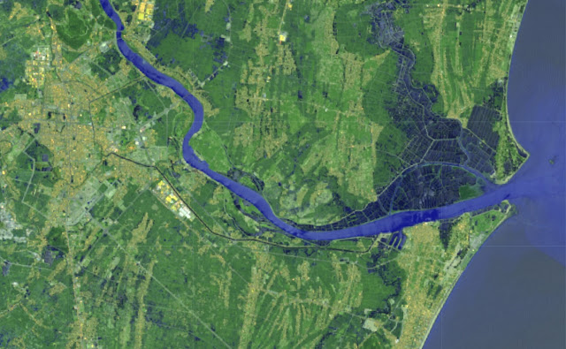
Màu giả ( Đô thị ) (7-6-4)
Làm nổi bật các khu vực đô thị, khu đông dân cư với tông màu vàng sẫm hoặc có gam màu ánh hồng. Các yếu tố thủy văn nhận biết rất rõ với màu đen hoặc màu xanh nước biển (blue).

Slide 15
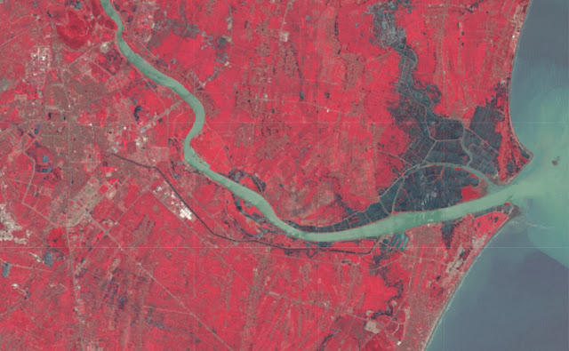
Hồng ngoại (Thực vật) (5 4 3)
Dùng để nhận biết và khoanh chính xác các vùng thực vật. Thảm thực vật có tông màu từ đỏ nhạt (gạch non) đến đỏ sẫm (đỏ gạch cua). Với màu đỏ sẫm đăc trưng cho vùng thực vật có lá già, còn màu đỏ tươi là vùng thực vật có lá non.

Slide 16
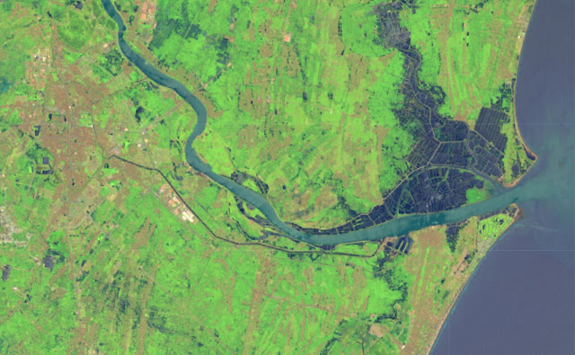
Nông nghiệp (6-5-2)
Dùng để nhận biết các vùng đất canh tác nông nghiệp. Đất trống, đất trồng màu, đất trồng lúa có tông màu nâu. Khu vực đô thị có màu ánh tím. Thực vật có màu xanh lá cây. Thủy văn có màu đen và màu xanh nước biển.

Slide 17
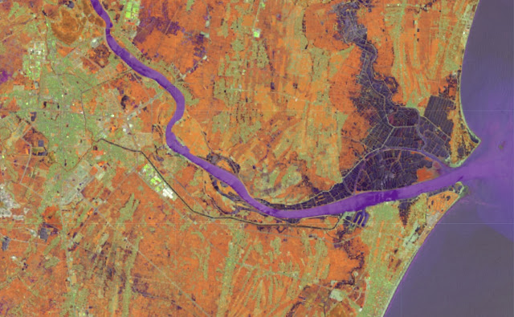
Nổi bật đất và nước (5-6-4)
Trong kiểu tổ hợp màu giả này, phần đất liền thể hiện dưới màu cam hoặc xanh lá cây, các khối băng tuyết hiển thị ở màu tím hồng rực rỡ, còn mặt nước có màu xanh lam.

Slide 18
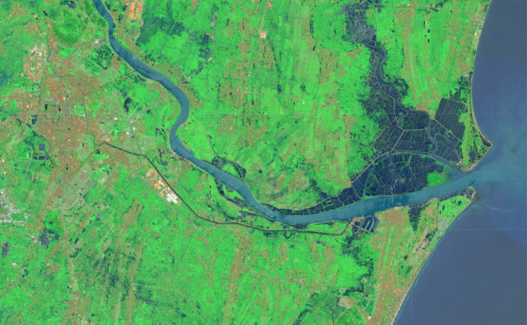
Xuyên qua khí quyển (7-5-3)
Dùng để loại tối đa ảnh hưởng nhiễu môi trường khí quyển. Phương pháp này gần giống với tổ hợp (6 5 4). Với tổ hợp (7 5 3) màu của yếu tố thực vật có màu xanh lá cây, còn tổ hợp (6 5 4) thực vật sẽ có màu xanh ngả vàng.

Slide 19
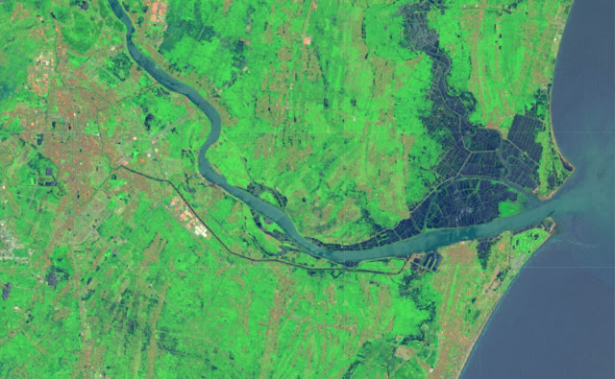
Giám sát cháy rừng (7-5-2)
Tổ hợp này cho màu tương tự tổ hợp 6-5-2 ở trên. Tuy nhiên, nhờ sử dụng kênh hồng ngoại sóng ngắn SWIR trong dải quang phổ mà ảnh tổ hợp ít bị tác động hơn bởi các yếu tố như khói và các bon phát thải từ đám cháy.

Slide 20
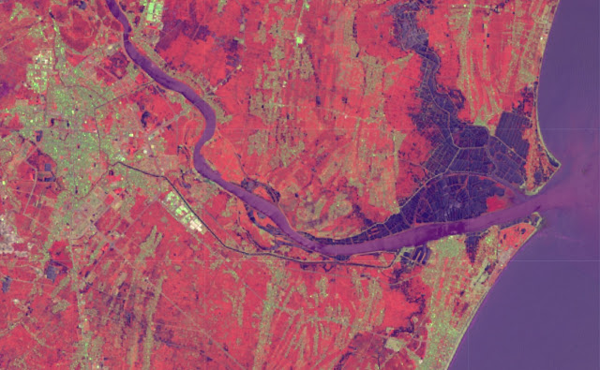
Ứng dụng trong địa chất (6-3-2)
Tổ hợp này rất thích hợp cho những khu vực có mật độ thảm thực vật thưa thớt hoặc đất trống vì nó cho phép làm nổi bật dáng địa hình. Tổ hợp này hay được sử dụng trong những ứng dụng thuộc ngành địa chất.

Slide 21
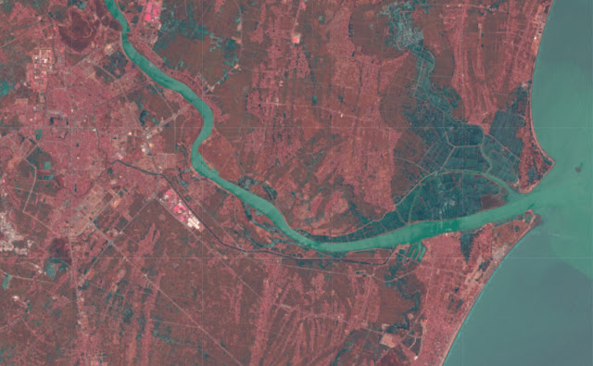
Theo dõi nước và thực vật (5-7-1)
Tổ hợp màu này là sự kết hợp của các kênh phổ Cận hồng ngoại NIR, Hồng ngoại sóng ngắn thứ hai SWIR2 và Aerosol ven biển (Coastal Aerosol). Kênh phổ Aerosol ven biển là một kênh duy nhất chỉ có ở vệ tinh Landsat-8, cho phép theo dõi các hạt lơ lửng rất nhỏ như bụi và khói ở các vùng nước nông. Với tổ hợp này, thảm thực vật xuất hiện ở gam màu cam đỏ.

Slide 22
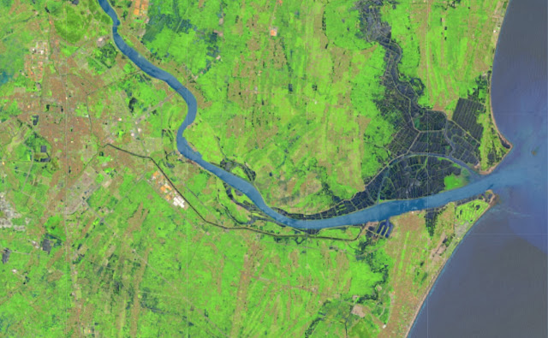
Theo dõi thảm thực vật (6-5-4)
Phương pháp này cho kết quả màu sắc đẹp, rõ nét làm nổi bật được 2 nhóm lớp thuỷ hệ và thực vật; có thể nhận biết chính xác yếu tố mặt nước bằng màu xanh nước biển hoặc đen; phân biệt rõ được ranh giới các vùng rừng già, rừng non mới trồng, vùng đất trồng lúa, trồng màu bằng màu xanh lá cây đậm và nhạt; các vùng đất trống hay khu đô thị có màu hồng và màu tím. So với tổ hợp màu hồng ngoại, phương pháp này có hiệu quả hơn trong việc giải đoán các đối tượng thuộc nhóm lớp thuỷ hệ và thực vật bởi vì màu sắc khá tương đồng với cảm nhận của mắt người.

Slide 23
I. Mở đầu.
1.1 Nguyên nhân, áp dụng công nghệ GIS và viễn thám.
Rừng là “lá phổi” của trái đất, rừng có vai trò quan trọng trong việc duy trì cân bằng hệ sinh thái và sự đa dạng sinh học trên trái đất. Bởi vậy, bảo vệ rừng và nguồn tài nguyên rừng luôn trở thành một yêu cầu, nhiệm vụ không thể trì hoãn đối với tất cả các quốc gia trên thế giới, trong đó có Việt Nam.
Vì thế mà công nghệ GIS và viễn thám là một giải pháp hỗ trợ đặc biệt cho vấn đề quản lý tài nguyên và môi trường.

Slide 24
1.2 Ứng dụng của GIS và viễn thám vào thực tế.
Người dùng có thể phân loại ra các loại bản đồ như sau :
+ Bản đồ phân vùng cháy rừng
+ Bản đồ tái diễn biến tài nguyên rừng với các quy mô khác nhau.
+ Bản đồ quản lý, nghiên cứu quy hoạch,…đối với rừng.
+ Bản đồ xác định nhân tố khí hậu, thủy văn, địa hình, đất đai, thảm thực vật,….
+ Bản đồ đánh giá quá trình sử dụng tài nguyên thiên nhiên để có giải pháp thích hợp.

Slide 25
II. Ứng dụng ảnh vệ tinh Landsat 8.
Đối tượng ứng dụng rừng ngập mặn Cần Giờ.
Khái quát :
A. Sơ lược.
- Rừng ngập mặn Cần Giờ là một quần thể gồm các loài động, thực vật rừng trên cạn và thủy sinh,…được hình thành trên vùng châu thổ rộng lớn của các cửa sông Đồng Nai, sông Sài Gòn và sông Vàm Cỏ.

Slide 26
B. Vị trí địa lý
- Nằm ở hạ lưu hệ thống sông Đồng Nai – sông Sài Gòn nằm ở cửa ngõn Đông Nam Thành phố Hồ Chí Minh. Có tọa độ là 10°22’ – 10°40’ độ vĩ Bắc và 106°46’ – 107°01’ kinh độ Đông. Cách trung tâm thành phố Hồ Chí Minh khoảng 60km.
C. Diện tích
- Có tổng diện tích của rừng ngập mặn Cần Giờ là 75.740ha. Diện tích được phủ xanh hơn 31 nghìn héc-ta, trong đó gần 20 nghìn hét-ta rừng trồng, hơn 11 nghìn hét-ta được khoanh nuôi tái tự nhiên và các loại rừng khác.

Slide 27
D. UNESCO công nhận
Rừng ngập mặn Cần Giờ vào ngày 21-01-2000 được tổ chức UNESCO công nhận rừng ngập mặn Cần Giờ là “Khu dự trữ sinh quyển rừng ngập mặn Cần Giờ ”. Nhằm góp phần nâng cao hiệu quả công tác quản lý, giám sát tài nguyên khu rừng ngập mặn Cần Giờ.
Ảnh vệ tinh Landsat 8 được sử dụng trong việc thành lập bản đồ hiện trạng rừng, cho khu vực nghiên cứu được thực hiện.

Slide 28
III. Phương pháp nghiên cứu.
3.1) Vật Liệu nghiên cứu
Ảnh vệ tinh Landsat 8 được chụp vào ngày 15-6-2017 độ phân giải 30m x 30m đã được hiệu chỉnh hình học và đưa về tọa độ WGS84.
Phần mềm sử dụng: eCognition Develoger v91, ArcGIS Desktop 10.4.
Địa Điểm: Rừng phòng hộ, rừng ngập mặn TP. Hồ Chí Minh.

Slide 29
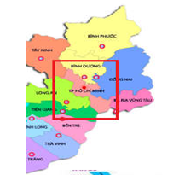
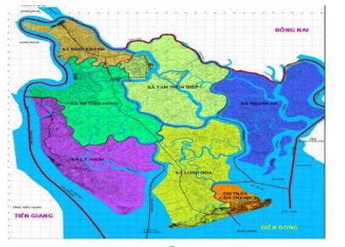
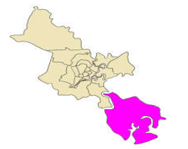
Hình 1: Khu vực nghiên cứu

Slide 30
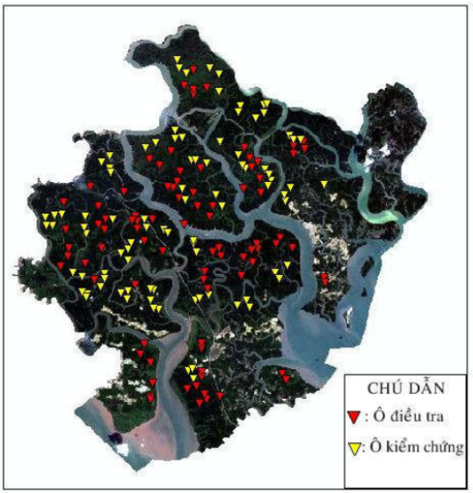
Hình 02: Hệ thống tiêu chuẩn ở khu vực nghiên cứu

Slide 31
Nghiên cứu thành lập 179 ô tiêu chuẩn diện tích 1000m² phân bố ngẫu nhiên trong khu vực nghiên cứu (Hình 02).
Sử Dụng máy định vị toàn cầu cầm tay (GIS Garmin 64) để xác định vị trí tâm của ô tiêu chuẩn và sử dụng thước dây để đo và cố định các chiều của dây tiêu chuẩn.
Trong mỗi ô tiêu chuẩn tiến hành điều tra tầng cây cao theo các chỉ tiêu đường kính tại vị trí 1,3 m (D1.3) và chiều cao rút ngọn (Hvn) của toàn bộ số cây trong ô tiêu chuẩn có đường kính trên 6 cm. D1.3 được xác định theo chu vi (C1.3) tại vị trí 1,3 m, chu vi được đo bằng thước vải có vạch chia đến mm và Hvn được xác định bằng thước đo cao điện tử Vertex phục vụ cho việc thành lập bản đồ trữ lượng rừng.

Slide 32
Trữ Lượng rừng được xác định bằng công thức:
M = G.H.F
Trong đó:
M là trữ lượng lân phần tính bằng (m³/ha)
G là tổng tiết diện ngang của lâm phần (m²/ha)4
H là chiều cao trung bình của tầng cây cao (m)
F là hệ số hình dạng than cây trung bình của cây rừng nhiệt đới
F=0,45 với rừng tự nhiên và F= 0,5 với rừng trồng.

Slide 33
- Xác định trạng thái rừng ngoài thực địa tại các ô điều tra chỉ ghi nguồn gốc hình thành: rừng tự nhiên hay rừng trồng.
- Ngoài ra khi tiến hành xử lý nội nghiệp, nhóm tác giả sử dụng 120 điểm GPS trong đó có các điểm nằm ngoài khu vực có rừng ngập mặn để tiến hành kiểm chứng.

Slide 34
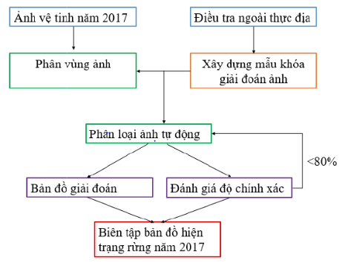
2. Phương pháp xử lý ngoại nghiệp:

Slide 35
3.3) Phương pháp xử lý nội nghiệp:
Phương pháp phân loại trạng thái rừng:
Bước 1: Phân vùng ảnh
Bước 2: Tạo mẫu phân loại
Bước 3: Phân Loại tự động

Slide 36
Phương pháp kiểm tra và nâng cao độ chính xác của kết quả phân loại:
Lựa chọn ngẫu nhiên để kiểm tra, mỗi trạng thái 10 điểm, sau đó tiến hành xác minh hiện trạng ngoài thực địa và so sánh với kết quả giải toán. Trong trường hợp độ chính xác nhỏ hơn 80% thì phải xem lại cách giải toán, để nâng cao giá trị bản đồ sau phân loại.

Slide 37
IV. Kết quả và thảo luận.
4.1 Kết quả điều tra ô tiêu chuẩn và xây dựng khóa giải đoán ảnh
Bảng 01. Tổng hợp sô liệu điều tra mặt đất tại các ô tiêu chuẩn
STT | Trạng Thái | Mật độ trung bình (Cây/ha) | Đường kính trung bình (cm) | Chiều cao vút ngọn trung bình (cm) | Trữ Lượng trung bình (m³/ha)
1 | Rừng gỗ tự nhiên ngập mặn nghèo | 1900 | 10 | 11 | 71
2 | Rừng gỗ tự nhiên ngập mặn phục hồi | 2100 | 11 | 12 | 79
3 | Rừng gỗ trồng ngập mặn | 3200 | 17 | 15 | 210

Slide 38
Bảng tổng hợp dữ liệu cho thấy :
-Đối với rừng tự nhiên, trữ lượng tăng dần theo chiều tăng của mật độ.
-Rừng nghèo có mật độ và trữ lượng không ổn định phụ thuộc nhiều vào điều kiện tự nhiên và con người.
-Rừng trồng ngập mặn trong khu vực nghiên cứu thường có mật độ lớn, các chỉ tiêu sinh trưởng ổn định và có trữ lượng bình quân lớn.

Slide 39
4.2 Kết quả phân loại trạng thái rừng
a) Kết quả phân vùng ảnh
Ảnh Landsat 8 của khu vực nghiên cứu được trích xuất từ cảnh ảnh lớn sử dụng lớp ranh giới của khu vực nghiên cứu trên phần mềm ArcGIS. Sau đó ảnh vệ tinh này được đưa vào phân mềm eCognition Developer để phân đoạn ảnh theo phương pháp đa phân giải (multiresolution segmentation). Các pixel ảnh được gộp theo một ngưỡng (threshold) cho trước

Slide 40
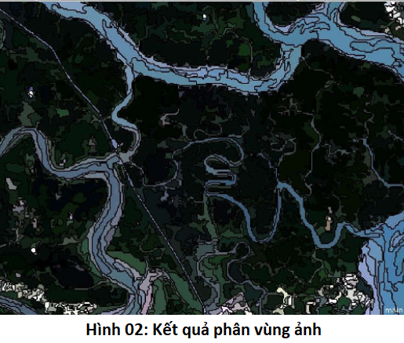
Hình 02 cho thấy kết quả phân vùng ảnh vệ tinh của khu vực nghiên cứu. Ảnh được phân loại chi tiết lên tới 35.200 lô với diện tích lô nhỏ nhất là 0,05 ha và lô lớn nhất có diện tích 15,88 ha gồm cả đất lâm nghiệp và ngoài lâm nghiệp.

Slide 41
b) Kết quả giải đoán ảnh
Dựa vào bộ mẫu khóa giải đoán ảnh, đề tài đã chọn mẫu giải đoán cho 12 đối tượng rừng và đất lâm nghiệp bao gồm: rừng gỗ tự nhiên ngập mặn nghèo, rừng gỗ tự nhiên ngập mặn phục hồi, rừng gỗ trồng ngập mặn, rừng gỗ trồng núi đất, rừng gỗ trồng đất cát, rừng gỗ tự nhiên núi đá phục hồi, đất nông nghiệp ngập mặn, đất trống ngập mặn, đất có cây gỗ tái sinh ngập mặn, rừng cau dừa trồng ngập nước, đất khác và mặt nước.

Slide 42
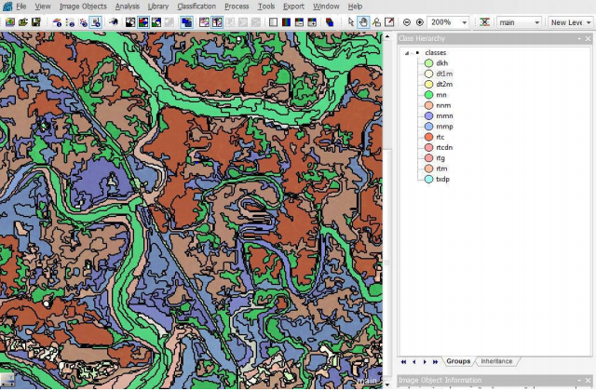
- việc phân loại trạng thái rừng được thực hiện hoàn toàn tự động bằng phần mềm eCognition Develop.

Slide 43
c) Kết quả kiểm tra và nâng cao độ chính xác của kết quả phân loại.
Để đánh giá độ chính xác bản đồ sau giải đoán, đề tài chọn ngẫu nhiên 10 lô cho mỗi trạng thái và tiến hành kiểm tra xác minh ngoài thực địa

Slide 44
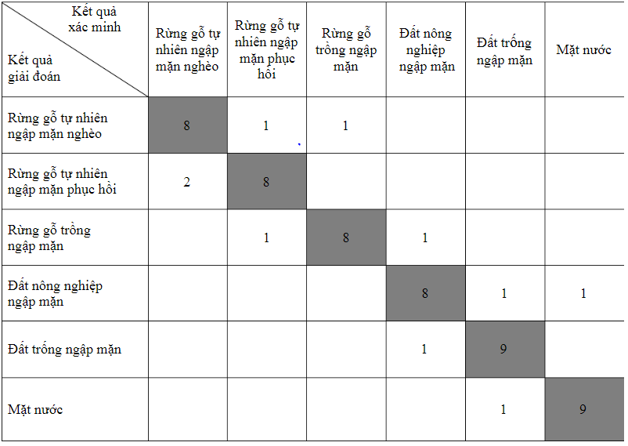
Ma trận cho thấy, các trạng thái đất trống ngập mặn và mặt nước có sự sai lệch ít, chỉ 10% và trạng thái rừng bị nhầm lẫn nhau ở mức 20%. Tổng thể toàn bộ mẫu kiểm tra có sự sai khác khoảng 17%. Với độ chính xác sau phân loại cao (83%).

Slide 45
V. Kết Luận
Từ kết quả điều tra các chỉ tiêu trong 179 ô tiêu chuẩn ngoài thực địa Ban QLRPH Cần Giờ kết hợp với ảnh Landsat 8, nghiên cứu đã xây dựng được nghiên cứu đã xây dựng được bộ mẫu khóa giải đoán ảnh cho 12 kiểu trạng thái: rừng gỗ tự nhiên ngập mặn nghèo, rừng gỗ tự nhiên ngập mặn phục hồi, rừng gỗ trồng ngập mặn, rừng gỗ trồng núi đất, rừng gỗ trồng đất cát, rừng gỗ tự nhiên núi đá phục hồi, đất nông nghiệp ngập mặn, đất trống ngập mặn, đất có cây gỗ tái sinh ngập mặn, rừng cau dừa trồng ngập nước, đất khác và mặt nước.

Slide 46
Toàn bộ ảnh vệ tinh của khu vực nghiên cứu được phân vùng thành 35.200 đối tượng. Dựa vào mẫu khóa giải đoán ảnh, các đối tượng này được phân loại thành các trạng thái khác nhau (độ chính xác 83%) trong đó rừng gỗ trồng ngập mặn có diện tích lớn nhất 18.283 ha chiếm 28,4%; rừng có trữ lượng nghèo chiếm diện tích lớn nhất là 19,151 ha, tương ứng 55,2%

Slide 47
Cảm ơn cô và các bạn
đã xem bài trình chiếu của nhóm em

